Slide 1
WWW.VEGFEST.COM.BR
APRESENTAÇÃO COMERCIAL E BOOK DE PRODUTOS
@vegfestbrasil

Slide 2
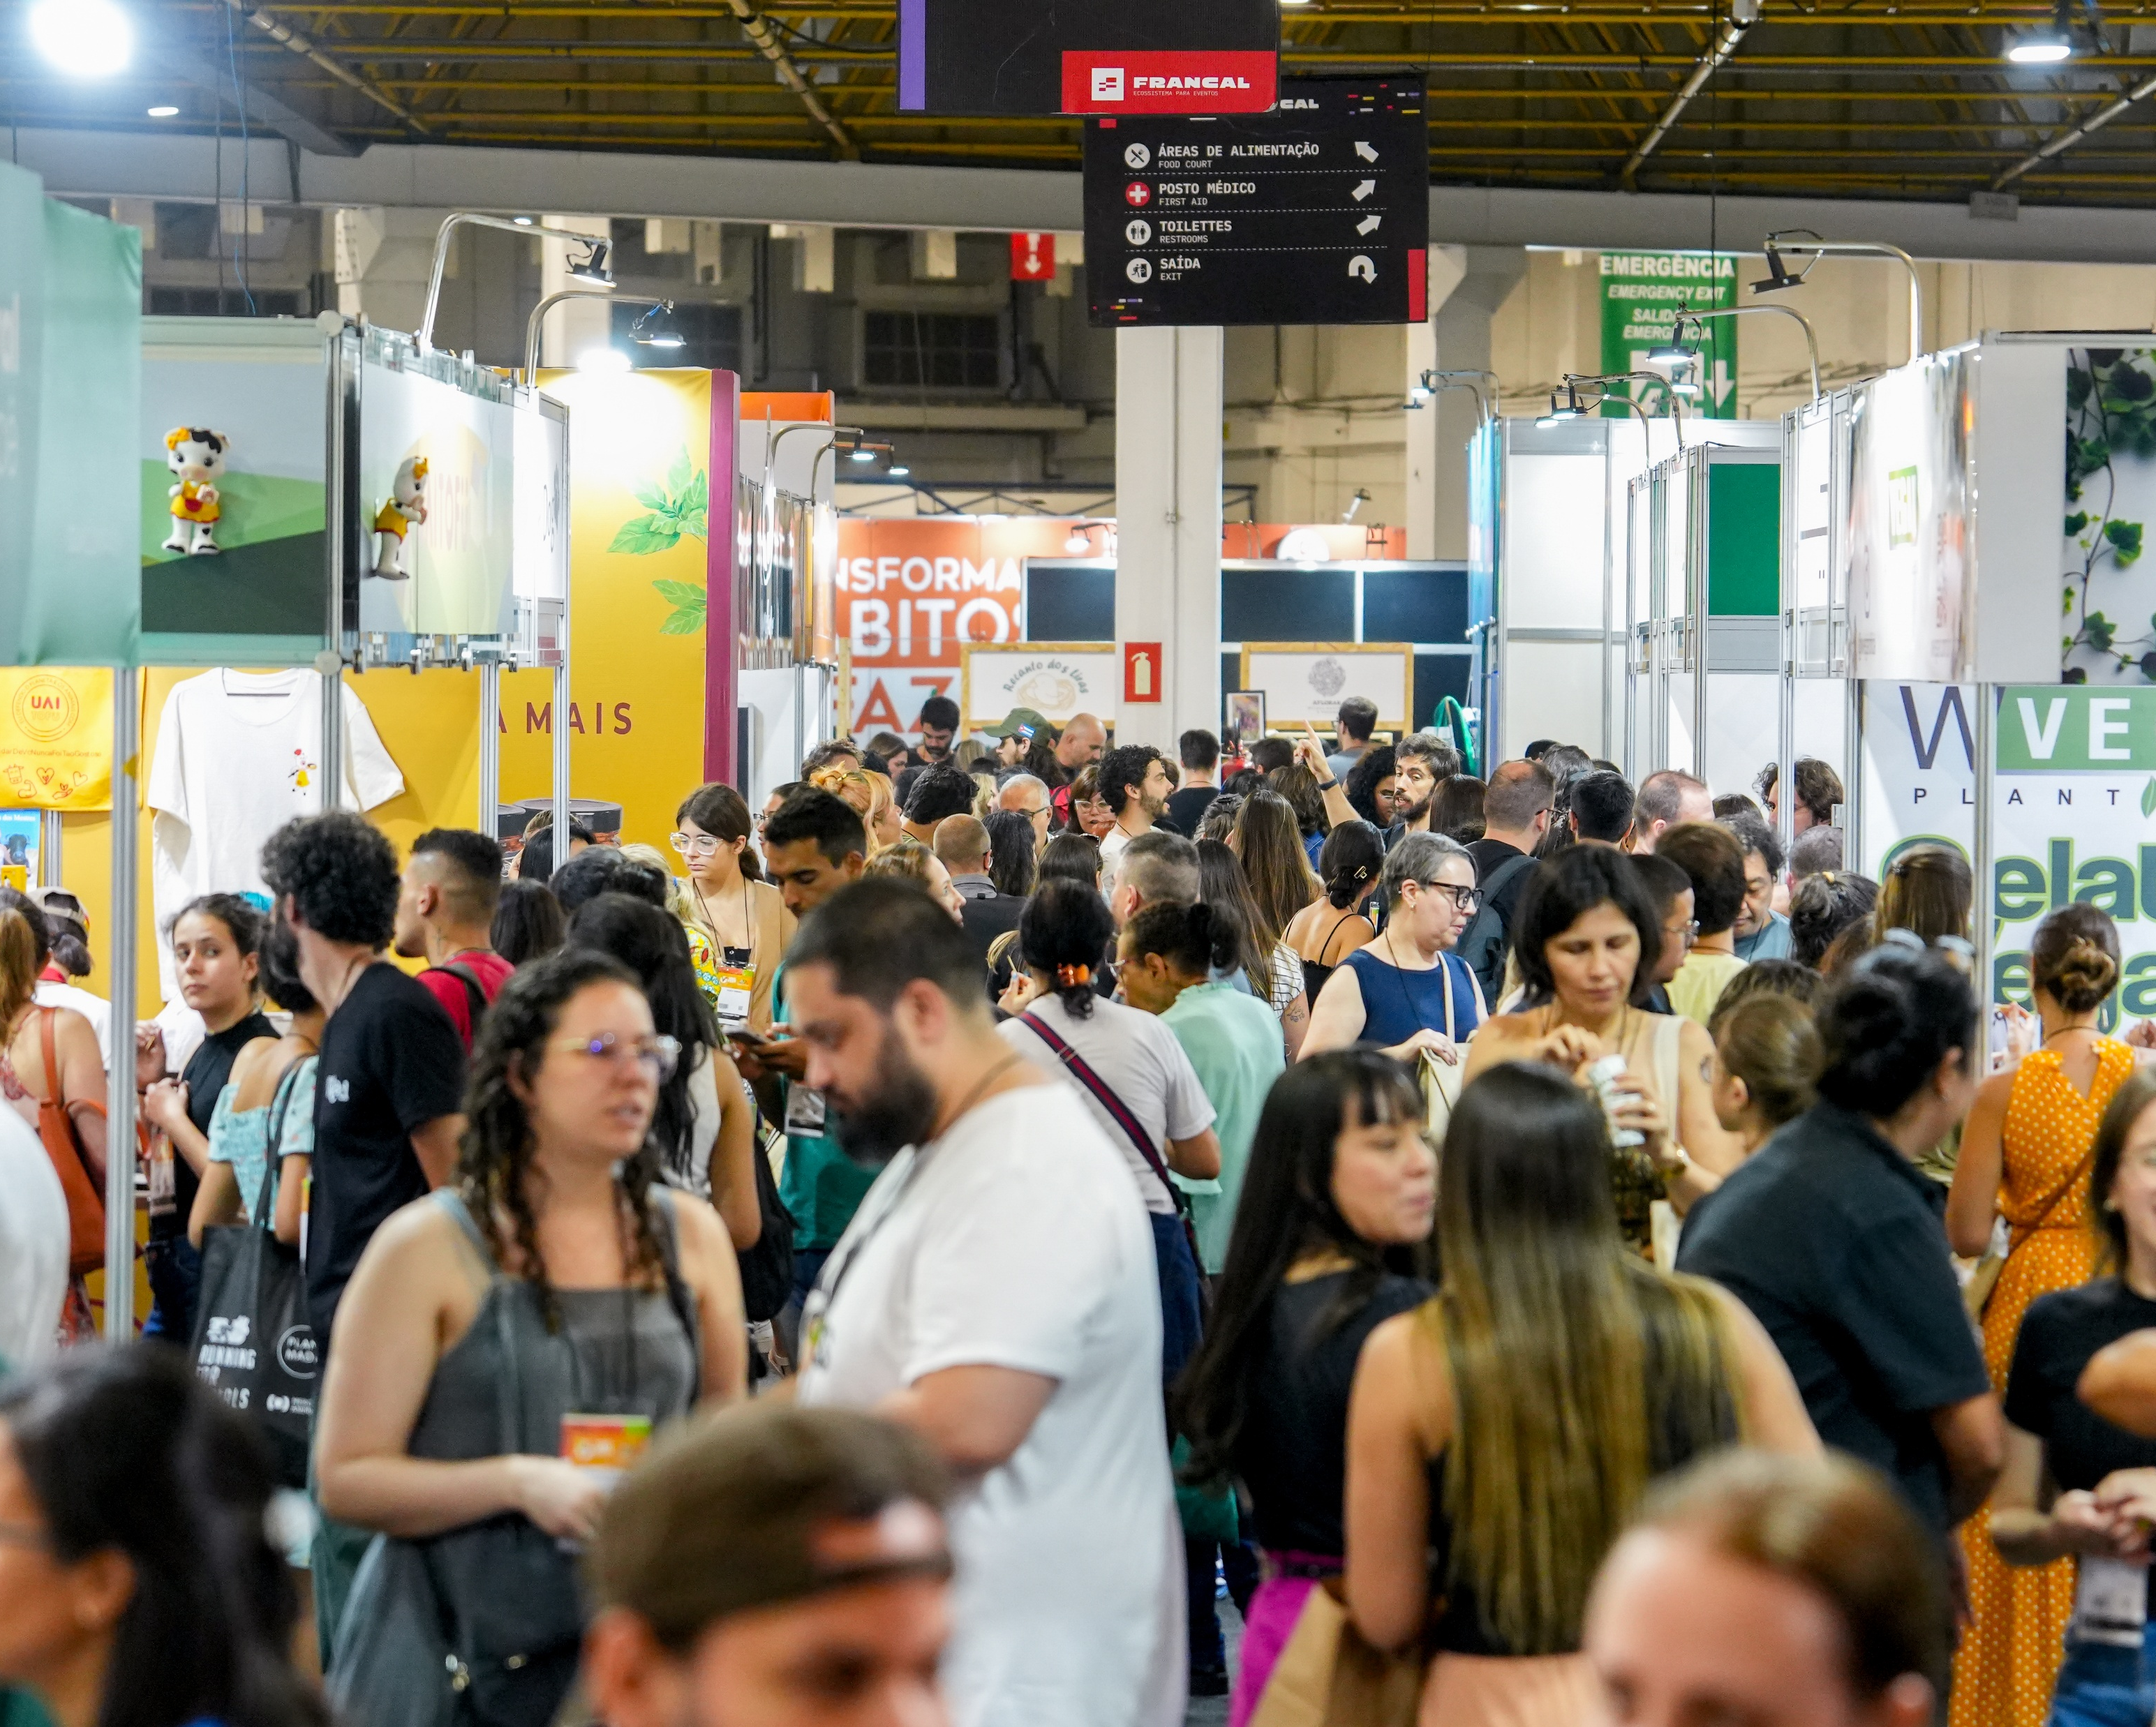
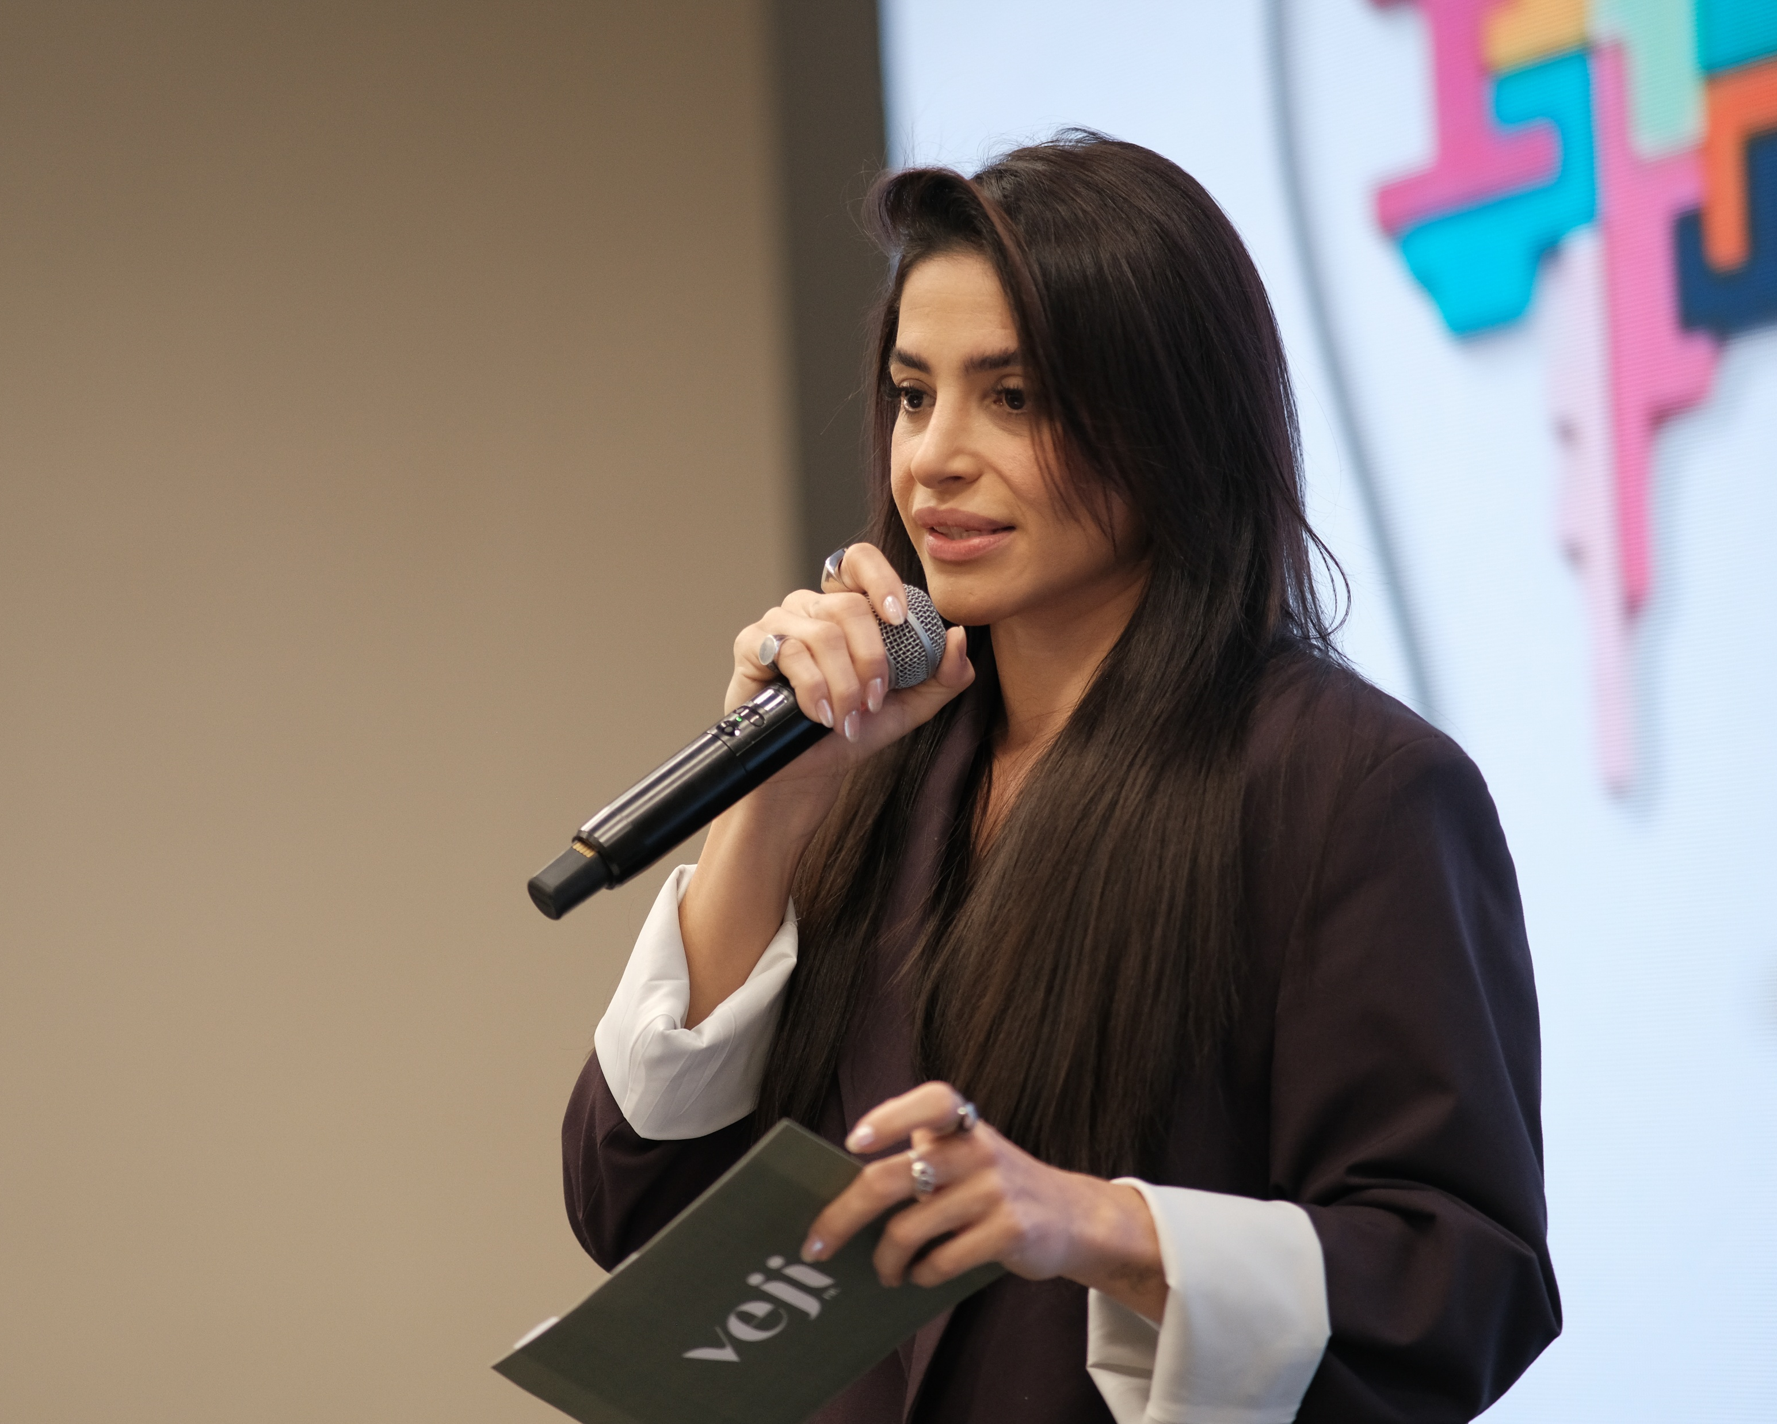
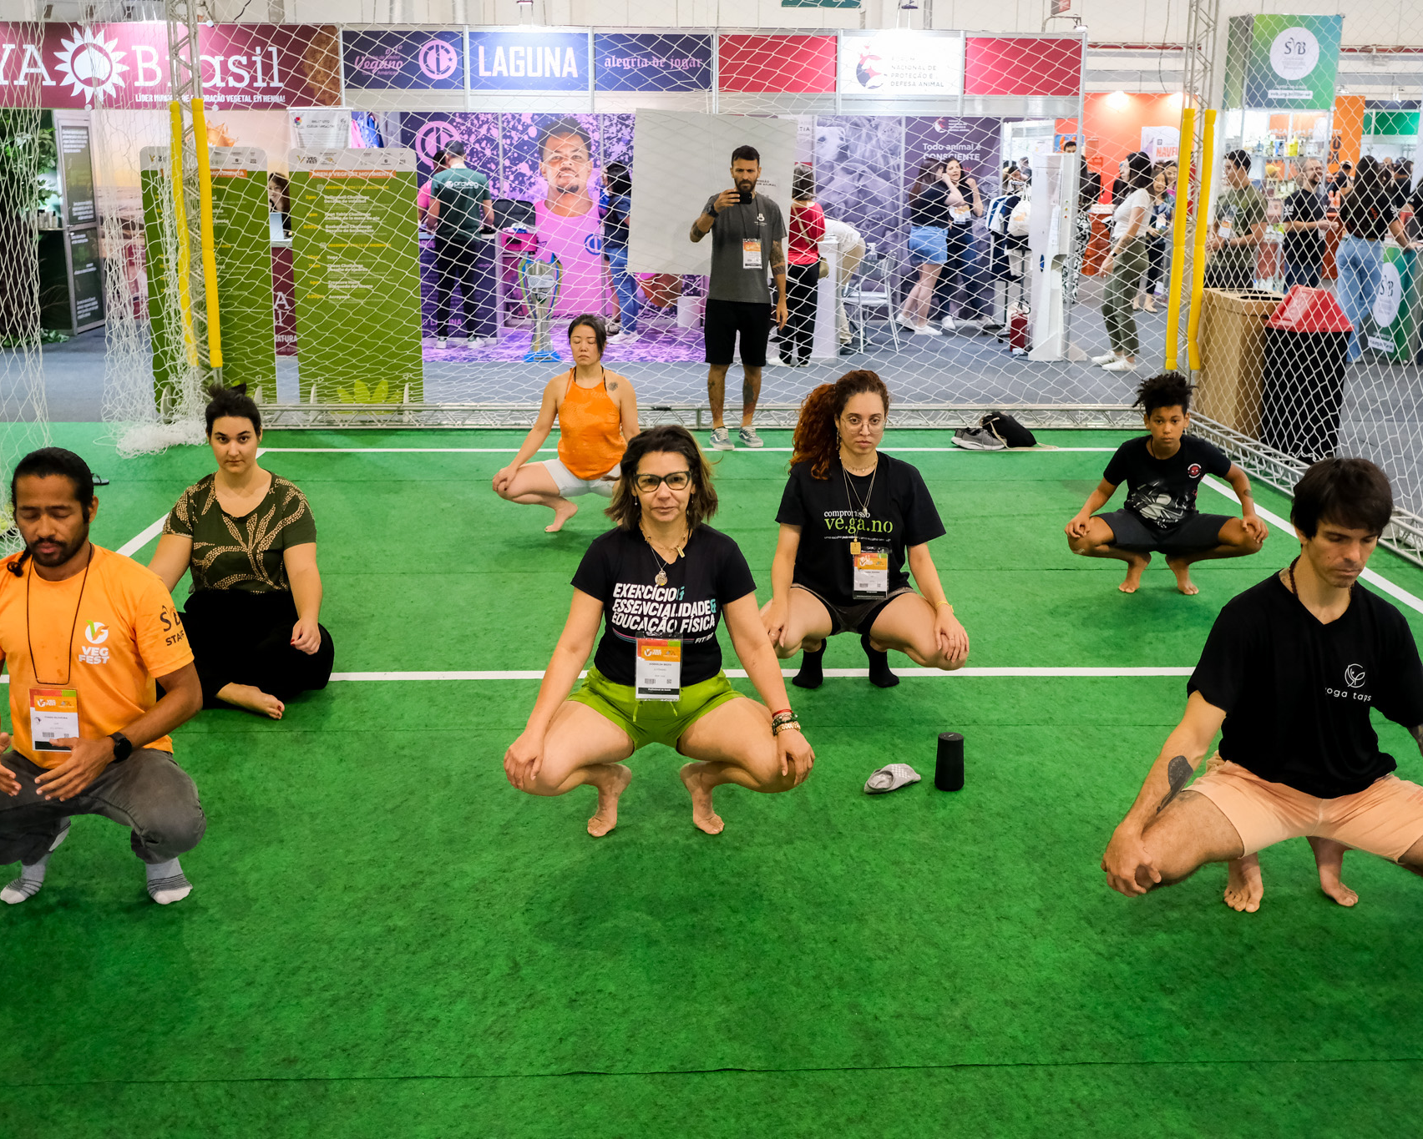
O VEGFEST é um dos maiores eventos veganos das Américas e acontece em São Paulo, a capital vegana no País
São 4 dias de imersão no universo vegano, movimentando a economia do setor e proporcionando aprendizado e conhecimento para todos os visitantes.
Trazendo conhecimento, atualização e desfazendo mitos, o já consagrado 12º CONGRESSO VEGANO BRASILEIRO E EXPOSIÇÃO reúne palestrantes globais nos quatro dias de festival.
O evento ainda conta com a FEIRA VEGANA, que reúne + de 100 expositores e centenas de produtos, desde cosméticos e alimentos, até produtos PET.
O FESTIVAL conta também com aulas-show, entretenimento, balada e atrações esportivas, o que faz do VEGFEST um dos eventos mais esperados do ano.
​​

Slide 3
LINHA DO TEMPO
2008
2013
2017
2019
2023
2025
Belo
Horizonte
Curitiba
Campos do
Jordão
Brasília
São Paulo
São Paulo
2006
2010
2015
2018
2022
2024
São Paulo
São Paulo
Recife
São Paulo
São Paulo
São Paulo

Slide 4
Realização
Promoção
A Sociedade Vegetariana Brasileira (SVB), organizadora e idealizadora do Vegfest, é uma organização sem fins lucrativos que promove a alimentação vegana como uma escolha ética, saudável, sustentável e socialmente justa. Realiza a conscientização sobre os benefícios do vegetarianismo e trabalha para aumentar o acesso da população a produtos e serviços veganos.
www.svb.org.br
Promotora do Vegfest, a Francal é um dos principais players do mercado de feiras de negócios, com capital 100% nacional, contribui não só para o desenvolvimento econômico e social dos 15 diferentes setores em que atua, como também movimenta a economia dos locais onde realiza seus eventos. Com mais de cinco décadas de atuação, é referência no Brasil e reconhecida no exterior.
www.francal.com.br

Slide 5
MERCADO
30
7
MILHÕES
de brasileiros se
declaram vegetarianos
MILHÕES
são veganos
Mais de 3.000
produtos certificados;
Mais de 600 fabricantes
fornecedores avaliados;
Mais de 4.500
ingredientes verificados;
Mais de 160 empresas
parceiras.
crescimento de
FONTE: Ingredion + Consultoria Opinaia (2020)
75%
EM 6 ANOS
FONTE: Ibope Inteligência (Abril 2018)
75%
DOS BRASILEIROS
buscam uma alimentação mais saudável
e nutritiva nos produtos vegetais
EM
CADA
2 3
PESSOAS
gostariam de consumir menos carne

Slide 6
NÚMEROS DA EDIÇÃO 2024
VISITANTES
+7.600
4
+70
+100
+50
8
18
DIAS DE EVENTO
HORAS DE CONTEÚDO
EXPOSITORES
CHEFS, ARTISTAS E EDUCADORES
APOIADORES OFICIAIS
PATROCINADORES

Slide 7
QUEM VISITA
QUEM EXPÕE
Público B2C
Vegetarianos;
Veganos;
Simpatizantes;
Interessados em conhecer esse lifestyle.
Melhores marcas com
produtos veganos:
Público B2P
Alimentos;
Bebidas;
Cosméticos;
Moda;
Acessórios;
ONGs e Associações.
Nutricionistas;
Nutrólogos;
Terapeutas;
Entre outros.

Slide 8
PERFIL DO VISITANTE
VEGANO:
25,47%
REDUZINDO PRODUTOS DE ORIGEM ANIMAL:
19,41%
VEGETARIANO:
17,13%
SIMPATIZANTE:
7,05%
OUTROS:
30,95%
*DADOS DA EDIÇÃO 2024

Slide 9
NPS
VISITANTE
88%
NÍVEL DE EXCELÊNCIA
*DADOS DA EDIÇÃO 2024​

Slide 10
NPS
EXPOSITOR
88,4%
NÍVEL DE EXCELÊNCIA
*DADOS DA EDIÇÃO 2024​

Slide 11
DEPOIMENTO
EXPOSITORES 2024
“Desde o primeiro dia do evento, fomos surpreendidos positivamente pelo movimento constante. Nosso público busca conhecer nossos produtos e lançamentos, como nossa manteiga, que teve 100% de aceitação. Para nós, que somos do Sul, participar é uma excelente oportunidade para nos conectarmos com novos públicos e mercados.”
“A Vida Veg tem uma ligação especial com o VegFest, já que a marca praticamente nasceu nesse evento. A cada ano que participamos, superamos nossos números, fortalecemos a experiência com os consumidores, e a marca se consolida ainda mais.”
“A feira foi extremamente gratificante, com contato direto com consumidores e parceiros. Ficamos impressionados com o volume de pessoas e esgotamos quase todos os nossos produtos. Foi um sucesso.”
MARILI SCHISCHOFF
DIRETORA COMERCIAL
ÁLVARO GAZOLLA
CEO VIDA VEG
ILTON DALTRON
CEO QUEIJOS DA TERRA

Slide 12
VISIBILIDADE
SITE
REDES SOCIAS
E-MAIL MARKETING
234.000
+45 mil
135
VIZUALIZAÇÕES DO SITE
FÃS ENGAJADOS
CAMPANHAS ENVIADAS PARA
488.423
+80.000
PERÍODO ANALISADO: 12 MESES DE 2024
USUÁRIOS ALCANÇADOS
LEADS

Slide 13
VISIBILIDADE
MÍDIA ESPONTÂNEA
65
MATÉRIAS
PUBLICADAS
TV GAZETA
VALORAÇÃO
R$
PERÍODO ANALISADO: 12 MESES DE 2024
474.807,96
CLIQUE AQUI E ASSISTA

Slide 14
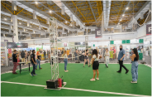
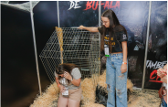
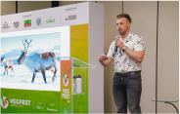
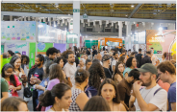
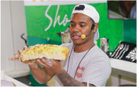
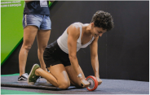
ATRAÇÕES DO EVENTO
ARENA VEGFEST MOVIMENTA
ESCAPE ROOM
Diversas modalidades de esportes e atividades, que foram assistidas e praticadas pelos visitantes.
Entretenimento & conscientização, 10 minutos para solucionar desafios e enigmas.
CONGRESSO
Em sua 12ª edição o congresso apresenta pautas e discussões fundamentais abordadas por nutricionistas, nutrólogos, médicos, ativistas e culinaristas.
EXPOSIÇÃO
BALADA VEGFEST
Feira Vegana aberta ao público com mais de 100 expositores.
Uma noite inesquecível com muita música e participações especiais.
COZINHA SHOW
PALCO
Todo o sabor e diversidade da culinária vegana com diversos culinaristas renomados.
Desafios de pintura, game show, tik tok, demonstrações e muito mais.
Confira as fotos do evento

Slide 15
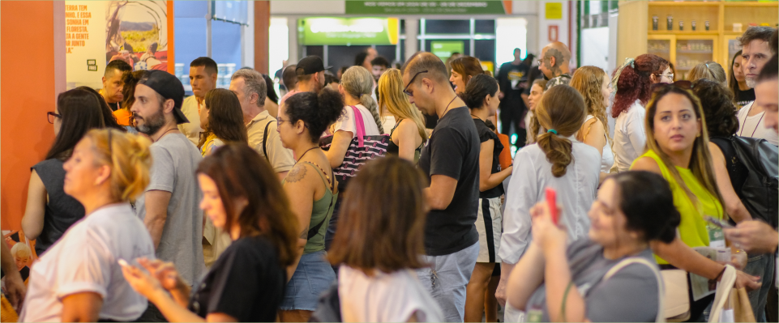
1 Um dos maiores eventos veganos das Américas
2 Expectativa de receber 10 mil visitantes
3 Público B2C qualificado
4 Destaque e visibilidade para a sua marca
5 Ocasião perfeita para fazer lançamentos ou testar novos produtos
6 Oportunidade de fazer novos contatos e fechar negócios
7 Atualização sobre tendências e novidades do universo vegano
8 Festival com extensa programação de lazer e entretenimento
9 12º Congresso Vegano, com palestrantes globais, realizado no mesmo local
10 Junte-se aos maiores líderes do mercado vegano
10 RAZÕES PARA EXPOR NO VEGFEST 2025

Slide 16
BOOK DE
PRODUTOS

Slide 17
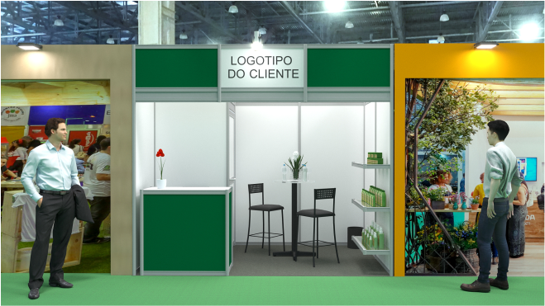
PROJETO
SERVIÇOS
Segurança sistema coletivo (período noturno – em contrato);
Energia elétrica (mínima obrigatória – em contrato);
Extintor.
MOBILIÁRIO (NA COR PRETA)
01 mesa bistrô com tampo de vidro e 02 banquetas fixas (alta) para opção de 6m²
01 banqueta fixa (alta) para balcão;
01 lixeira em PVC.
EXPOSITORES
03 prateleiras de vidro 1,00 x 0,30m (LxP);
01 balcão padrão medindo 1,00 x 0,50 x 1,00m (LxPxA), com 01 lance de prateleira de madeira e portas de correr e fechadura modelo jacaré.
ESTRUTURA
Montagem em perfis de alumínio e painéis formicalizados na cor branca, com elevação interna de 3,00 e externa de 3,20m;
Carpete forração grafite aplicado diretamente no piso do pavilhão;
Testeira em painéis formicalizados na cor verde em toda fachada x 0,50m de altura, com aplicação do logo da empresa (arte fornecida pelo cliente), no formato 1,00 x 0,50m (LxA), sendo 01 logo para opção box, 02 logos opção esquina e 03 logos para opção ponta de ilha;
Depósito 1,00 x 1,00m (LxP), com porta e chave;
Iluminação através de spot light, sendo 01 a cada 3m²;
01 tomada tripino 220V.
KIT VISIBILIDADE
Logo na planta hall de entrada
MODULAR
6 METROS
Imagem ilustrativa, opção box

Slide 18
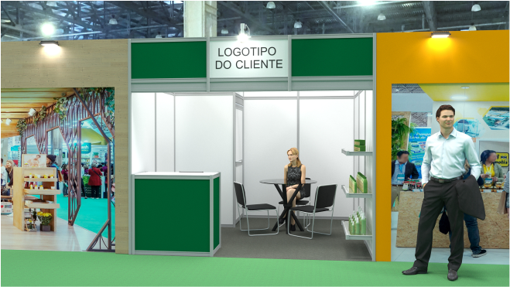
PROJETO
SERVIÇOS
Segurança sistema coletivo (período noturno – em contrato);
Energia elétrica (mínima obrigatória – em contrato);
Extintor.
MOBILIÁRIO (NA COR PRETA)
01 mesa redonda com tampo de vidro fumê e 03 cadeiras fixas;
01 banqueta fixa (alta) para balcão;
01 lixeira em PVC.
EXPOSITORES
03 prateleiras de vidro 1,00 x 0,30m (LxP);
01 balcão padrão medindo 1,00 x 0,50 x 1,00m (LxPxA), com 01 lance de prateleira de madeira e portas de correr e fechadura modelo jacaré.
ESTRUTURA
Montagem em perfis de alumínio e painéis formicalizados na cor branca, com elevação interna de 3,00m e externa de 3,20m;
Carpete forração grafite aplicado diretamente no piso do pavilhão;
Testeira em painéis formicalizados na cor verde em toda fachada x 0,50m de altura, com aplicação do logo da empresa (arte fornecida pelo cliente), no formato 1,00 x 0,50m (LxA), sendo 01 logo para opção box, 02 logos opção esquina e 03 logos para opção ponta de ilha;
Depósito 1,00 x 1,00m (LxP), com porta e chave;
Iluminação através de spot light, sendo 01 a cada 3m²;
01 tomada tripino 220V.
KIT VISIBILIDADE
Logo na planta hall de entrada
MODULAR
9 METROS
Imagem ilustrativa, opção box

Slide 19
PROJETO
SERVIÇOS
Segurança sistema coletivo (período noturno – em contrato);
Energia elétrica (mínima obrigatória – em contrato);
Extintor.
MOBILIÁRIO (NA COR PRETA)
01 mesa redonda com tampo de vidro fumê e 03 cadeiras fixas;
01 banqueta fixa (alta) para balcão;
01 lixeira em PVC.
EXPOSITORES
03 prateleiras de vidro 1,00 x 0,30m (LxP);
01 balcão padrão medindo 1,00 x 0,50 x 1,00m (LxPxA), com 01 lance de prateleira de madeira e portas de correr e fechadura modelo jacaré.
ESTRUTURA
Montagem em perfis de alumínio e painéis formicalizados na cor branca, com elevação interna de 3,00m e externa de 3,20m;
Carpete forração grafite aplicado diretamente no piso do pavilhão;
Testeira em painéis formicalizados na cor verde em toda fachada x 0,50m de altura, com aplicação do logo da empresa (arte fornecida pelo cliente), no formato 1,00 x 0,50m (LxA), sendo 01 logo para opção box, 02 logos opção esquina e 03 logos para opção ponta de ilha;
Depósito 1,00 x 1,00m (LxP), com porta e chave;
Iluminação através de spot light, sendo 01 a cada 3m²;
01 tomada tripino 220V.
KIT VISIBILIDADE
Logo na planta hall de entrada
MODULAR
10 METROS
Imagem ilustrativa, opção box
*2 módulos

Slide 20
PROJETO
SERVIÇOS
Segurança sistema coletivo (período noturno – em contrato);
Energia elétrica (mínima obrigatória – em contrato);
Extintor.
MOBILIÁRIO (NA COR PRETA)
01 mesa redonda com tampo de vidro fumê e 03 cadeiras fixas;
01 banqueta fixa (alta) para balcão;
01 lixeira em PVC.
EXPOSITORES
03 prateleiras de vidro 1,00 x 0,30m (LxP);
01 balcão padrão medindo 1,00 x 0,50 x 1,00m (LxPxA), com 01 lance de prateleira de madeira e portas de correr e fechadura modelo jacaré.
ESTRUTURA
Montagem em perfis de alumínio e painéis formicalizados na cor branca, com elevação interna de 3,00m e externa de 3,20m;
Carpete forração grafite aplicado diretamente no piso do pavilhão;
Testeira em painéis formicalizados na cor verde em toda fachada x 0,50m de altura, com aplicação do logo da empresa (arte fornecida pelo cliente), no formato 1,00 x 0,50m (LxA), sendo 01 logo para opção box, 02 logos opção esquina e 03 logos para opção ponta de ilha;
Depósito 1,00 x 1,00m (LxP), com porta e chave;
Iluminação através de spot light, sendo 01 a cada 3m²;
01 tomada tripino 220V.
KIT VISIBILIDADE
Logo na planta hall de entrada
MODULAR
12 METROS
Imagem ilustrativa, opção box

Slide 21
PROJETO
SERVIÇOS
Segurança sistema coletivo (período noturno – em contrato);
Energia elétrica (mínima obrigatória – em contrato);
Extintor.
MOBILIÁRIO (NA COR PRETA)
01 mesa redonda com tampo de vidro fumê e 03 cadeiras fixas;
01 banqueta fixa (alta) para balcão;
01 lixeira em PVC.
EXPOSITORES
03 prateleiras de vidro 1,00 x 0,30m (LxP);
01 balcão padrão medindo 1,00 x 0,50 x 1,00m (LxPxA), com 01 lance de prateleira de madeira e portas de correr e fechadura modelo jacaré.
ESTRUTURA
Montagem em perfis de alumínio e painéis formicalizados na cor branca, com elevação interna de 3,00m e externa de 3,20m;
Carpete forração grafite aplicado diretamente no piso do pavilhão;
Testeira em painéis formicalizados na cor verde em toda fachada x 0,50m de altura, com aplicação do logo da empresa (arte fornecida pelo cliente), no formato 1,00 x 0,50m (LxA), sendo 01 logo para opção box, 02 logos opção esquina e 03 logos para opção ponta de ilha;
Depósito 1,00 x 1,00m (LxP), com porta e chave;
Iluminação através de spot light, sendo 01 a cada 3m²;
01 tomada tripino 220V.
KIT VISIBILIDADE
Logo na planta hall de entrada
MODULAR
15 METROS
Imagem ilustrativa, opção box
*2 módulos

Slide 22
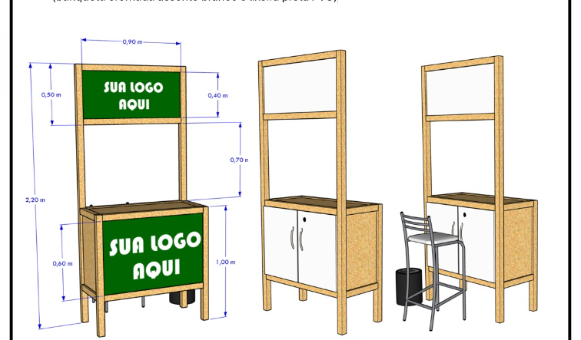
PROJETO
INCLUI
01 balcão adesivado com a logomarca do cliente medindo 1,00 x 0,50 x 2,20m (LxPxA), com 01 lance de prateleira interna de madeira e portas de correr e fechadura modelo jacaré;
01 banqueta fixa (alta) para balcão;
Area Coletiva.
RAÍZES

Slide 23
COTAS DE
PATROCÍNIO

Slide 24
PATROCÍNIO
BENEFÍCIOS
Logo inserido em “DESTAQUE” na Comunicação do evento:
- Palco da Feira
- Camisetas da Organização
- Site do Evento
- Comunicação visual Auditórios – Palco
- Planta do credenciamento
- Cozinha Show
15 cortesias para acesso às Palestras;
4 Posts nas mídias sociais;
12 metros com montagem Projeto modular(*);
Oportunidade de apresentação de um vídeo (40 segundos)
na Abertura do Congresso (todos os dias);
Oportunidade de entregar material Promocional aos Congressistas;
Oportunidade de incluir Amostras (não refrigeradas) no Kit dos Congressistas;
Reconhecimento à empresa durante o discurso de boas-vindas e releases da imprensa oficial da Feira.
DIAMANTE
3 COTAS
*(decoração sob responsabilidade do Patrocinador)

Slide 25
PATROCÍNIO
BENEFÍCIOS
Logo inserido na Comunicação do evento:
- Palco da Feira
- Site do Evento
- Comunicação visual Auditórios – Palco
- Planta do credenciamento
8 cortesias para acesso às Palestras;
2 Post nas mídias sociais;
9 metros com montagem Projeto modular(*);
Oportunidade de entregar material Promocional aos Congressistas;
Oportunidade de incluir Amostras (não refrigeradas) no Kit dos Congressistas;
Reconhecimento à empresa durante o discurso de boas-vindas e releases da imprensa oficial da Feira.
OURO
6 COTAS
*(decoração sob responsabilidade do Patrocinador)

Slide 26
PATROCÍNIO
BENEFÍCIOS
Logo inserido na Comunicação do evento:
- Site do Evento
- Comunicação visual Auditórios – Palco
- Planta do credenciamento
4 cortesias para acesso às Palestras;
1 Post nas mídias sociais;
6 metros com montagem Projeto modular(*);
Oportunidade de incluir Amostras (não refrigeradas) no Kit dos Congressistas;
Reconhecimento à empresa durante o discurso de boas-vindas e releases da imprensa oficial da Feira.
PRATA
10 COTAS
*(decoração sob responsabilidade do Patrocinador)

Slide 27
PATROCÍNIO
BENEFÍCIOS
Logo inserido na Comunicação física e digital do evento sob nomenclatura "Patrocinador Cozinha Show";
Envelopamento da Cozinha show com identidade visual do patrocinador (Cenografia da Cozinha Show com inserção da arte do patrocinador);
2 cortesias para acesso às Palestras;
1 Post nas mídias sociais;
2 aulas demonstração culinária (30 min. Cada);
Oportunidade de fornecer Amostras (não refrigeradas) aos participantes da cozinha show;
Reconhecimento à empresa durante o discurso de boas-vindas e releases da imprensa oficial da Feira.
OFERECIMENTO COZINHA SHOW

Slide 28
PATROCÍNIO
BENEFÍCIOS
Logo inserido na Comunicação física e digital do evento;
2 cortesias para acesso às Palestras;
1 Post nas mídias sociais;
Oportunidade de incluir Amostras (não refrigeradas) no Kit dos Congressistas;
Reconhecimento à empresa durante o discurso de boas-vindas.
BRONZE

Slide 29
PATROCÍNIO
BENEFÍCIOS
Demonstração da marca durante apresentação na Cozinha Show.
01 Apresentação culinária de 30 minutos na cozinha show (sob curadoria da organização); Todos os utensílios são de responsabilidade do patrocinador;
Oportunidade de distribuir Amostras (não refrigeradas) aos participantes da cozinha show; (distribuição sob responsabilidade do patrocinador;
Reconhecimento à empresa durante o discurso de boas-vindas antes da apresentação da Cozinha Show.
DEMONSTRAÇÃO DE CULINÁRIA
VISIBILIDADE NA COZINHA SHOW

Slide 30
PATROCÍNIO
BENEFÍCIOS
AMOSTRA NÃO REFRIGERADA
Inclua sua Amostra (não refrigerada) no Kit dos Congressistas.
KIT
CONGRESSISTA

Slide 31
PATROCÍNIO
BENEFÍCIOS
Patrocínio
Sua MARCA EM DESTAQUE associada a um estilo de vida
saudável e ativo. Conecte sua Marca com as atividades
esportivas, yoga e atrações na Arena Vegfest Movimenta.
Cota Apoio
Inclusão de Logo na programação da Arena.
ARENA
VEGFEST
MOVIMENTA

Slide 32
PATROCÍNIOS
BALADA

Slide 33
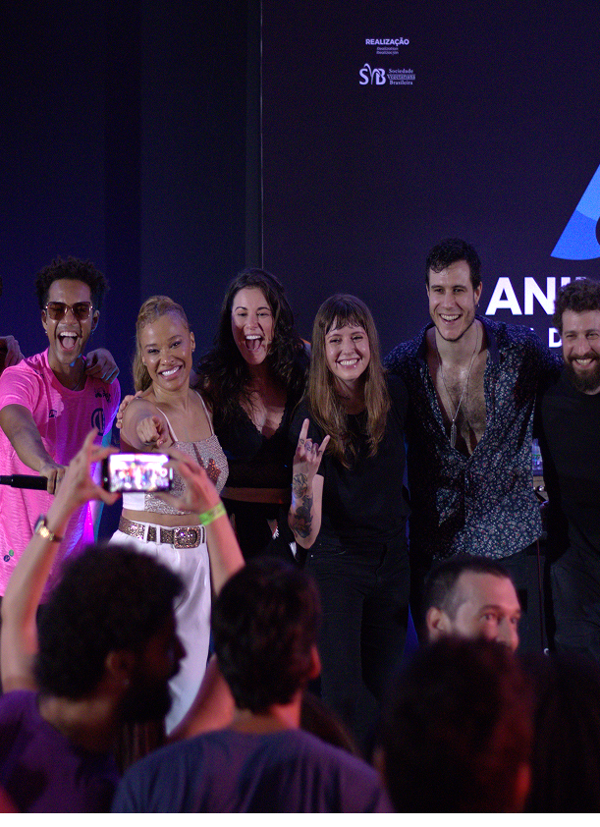
PATROCÍNIO DIAMANTE
BENEFÍCIOS
Naming Rights: Imagine a visibilidade e o impacto de ter o nome da sua marca atrelado à BALADA VEGFEST.
Logo em Destaque: Tenha o logo da sua marca em vários pontos de alta visibilidade, incluindo:
Backdrop do palco, presente em todas as fotos oficiais;
Pulseiras distribuídas a todos os participantes;
Logo inserido no banner aéreo, estrategicamente posicionado na Feira;
Apresentação de Vídeo de 40 segundos;
Logo inserido nos copos da BALADA VEGFEST.
Presença de Marca no Palco: O nome da sua empresa será mencionado diretamente no palco, e haverá um agradecimento especial, criando uma associação positiva e memorável para todos os presentes.
Exposição nas Redes Sociais: Aproveite a força do Instagram do @vegfestbrasil, com um post dedicado a destacar o seu patrocínio e a conexão com o público vegano.
Alcance por E-mail: Seu logo será incluído nos disparos de e-mail marketing sobre o evento, alcançando diretamente mais de 40.000 pessoas engajadas.
Ativação de Marca no Evento: Uma oportunidade única para ativar sua marca diretamente durante o evento, criando experiências interativas e memoráveis para os participantes.
BALADA
VEGFEST
1 COTA

Slide 34
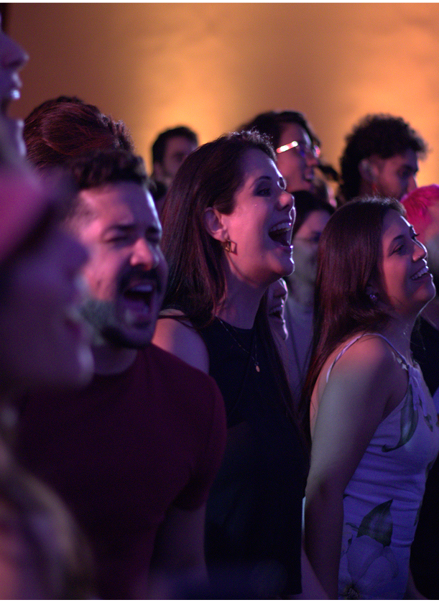
PATROCÍNIO OURO
BENEFÍCIOS
Logo em Destaque: Tenha o logo da sua marca em vários pontos de alta visibilidade, incluindo:
Backdrop do palco, presente em todas as fotos oficiais.
Logo inserido no banner aéreo (não-exclusivo), estrategicamente posicionado).
Presença de Marca no Palco: O nome da sua empresa será mencionado diretamente no palco, e haverá um agradecimento especial, criando uma associação positiva e memorável para todos os presentes.
Exposição nas Redes Sociais: Aproveite a força do Instagram do @vegfestbrasil, com um post dedicado a destacar o seu patrocínio e a conexão com o público.
Alcance por E-mail: Seu logo será incluído nos disparos de e-mail marketing sobre o evento, alcançando diretamente mais de 40.000 pessoas engajadas.
Ativação de Marca no Evento: Uma oportunidade única para ativar sua marca diretamente durante o evento, criando experiências interativas e memoráveis para os participantes.
BALADA VEGFEST
4 COTAS

Slide 35
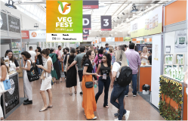
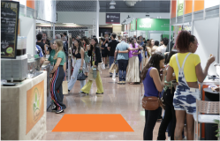
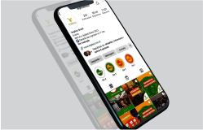
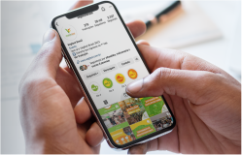
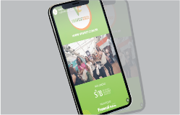
MERCHANDISING
CORDÃO DE CRACHÁ
BANNER AÉREO
ADESIVO DE CHÃO
E-MAIL MARKETING
EXCLUSIVO
STORIES
POST FEED
REELS
KIT
INSTAGRAM
STORIES
INSTAGRAM
INSTAGRAM
VISIBILIDADE

Slide 36
WWW.VEGFEST.COM.BR
GARANTA AGORA A
SUA PARTICIPAÇÃO!
Kelly Vieira
kelly.vieira@francal.com.br | (11) 93962-708311 - 97337-3863
@vegfestbrasil

